Slide 1

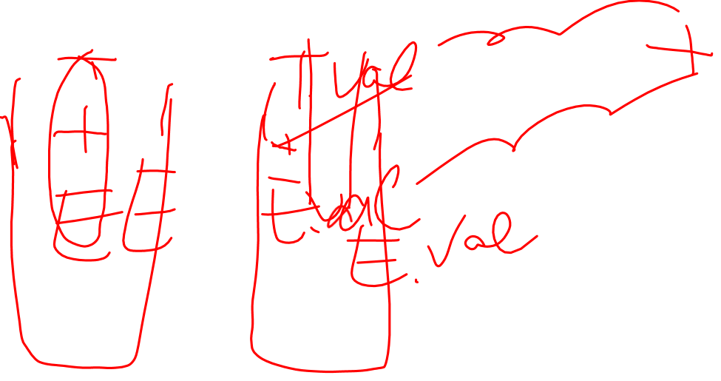
5.3 自底向上计算S-属性定义
与LR(1)分析器结合
在栈中保存语法符号的属性值
归约时，利用栈中语法符号（产生式右部）属性值计算新的（左部符号的）综合属性值

Slide 2
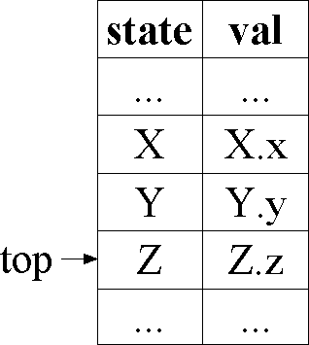
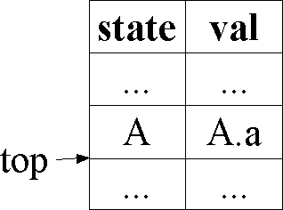
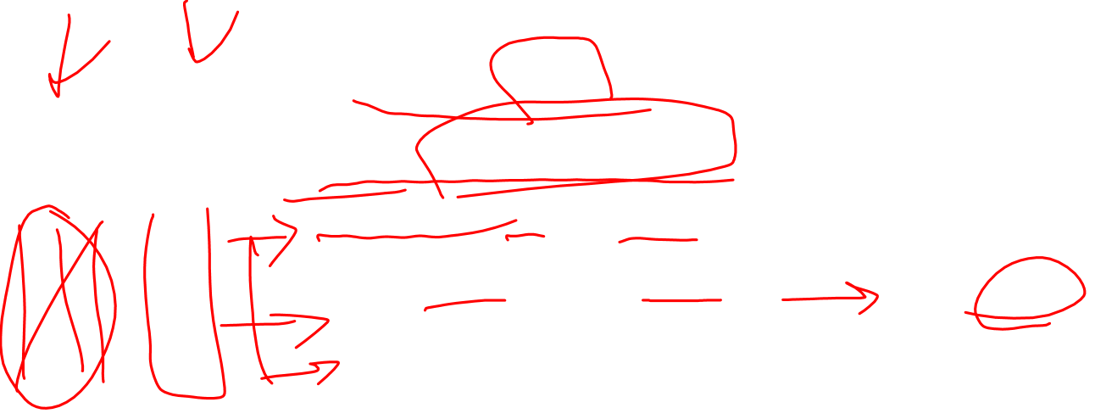
自底向上计算S-属性定义示例
A → XYZ➔ A.a = f(X.x,Y.y,Z.z)➔ val[ntop]=f(val[top-2], val[top-1], val[top])

Slide 3
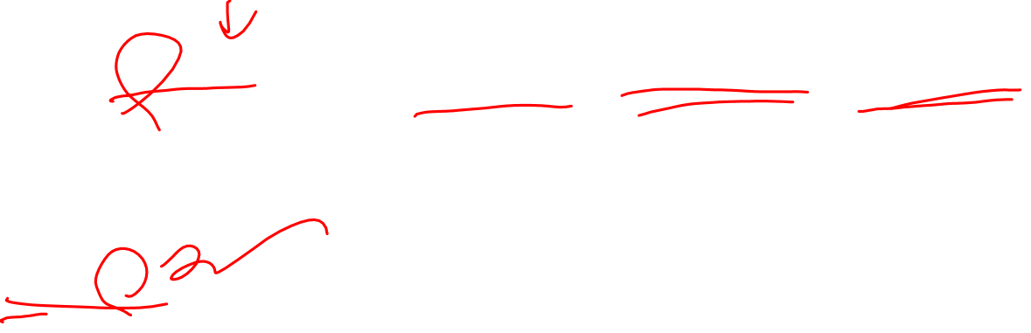
例5.10
产生式
代码片断
L → E n print(val[top])
E → E₁ + T val[ntop]=val[top-2]+val[top]
E → T
T → T₁ * F val[ntop]=val[top-2]*val[top]
T → F
F → (E) val[ntop]=val[top-1]
F → digit

Slide 4
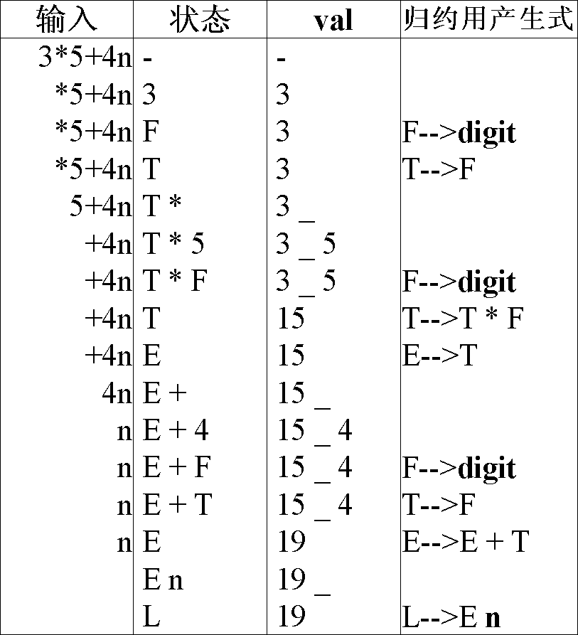

例5.10（续）

Slide 5

5.4 L-属性定义
语法分析同时进行翻译，深度优先顺序
procedure dfsvisit(n:node)
{ for n的每个孩子，由左至右 do
{
计算m的继承属性;（利用n的继承属性和m的左兄弟的属性）
dfsvisit(m);
}
计算n的综合属性;
}
L-属性定义
可由深度优先计算
包括所有基于LL(1)文法的语法制导定义

Slide 6
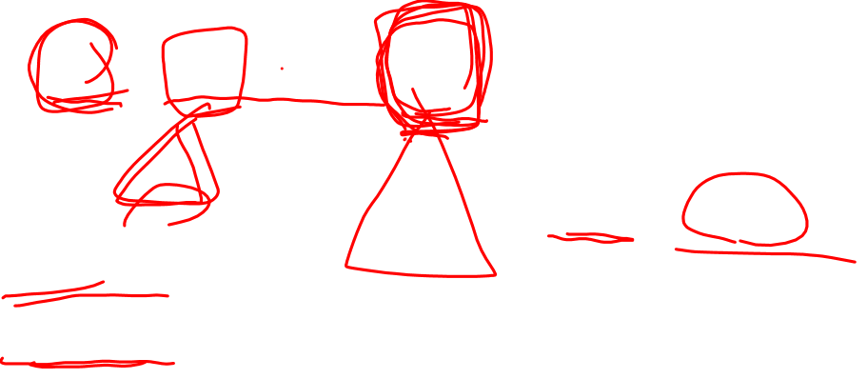
5.4.1 L-属性定义
一个语法制导定义，若满足如下条件，则称之为L-属性定义：
对产生式A→ X₁…X_{n}，X_{j}(1≤j≤n)的每个继承属性应仅仅依赖于
X_{j}左边符号X₁、X₂、…、X_{j-1}的属性（继承属性和综合属性）
A的继承属性
所有S-属性定义都是L-属性定义

Slide 7

例5.11
产生式
语义规则
A → LM L.i = f₁(A.i)
M.i = f₂(L.s)
A.s = f₃(M.s)
A → QR R.i = f₄(A.i)
Q.i = f₅(R.s)
A.s = f₆(Q.s)
不是L-属性定义

Slide 8
5.4.2 翻译模式
语义动作嵌入产生式
指明计算顺序
例5.12
E → T R
R → addop T { print(addop.lexeme)} R₁ | ε
T → num { print(num.val) }

Slide 9
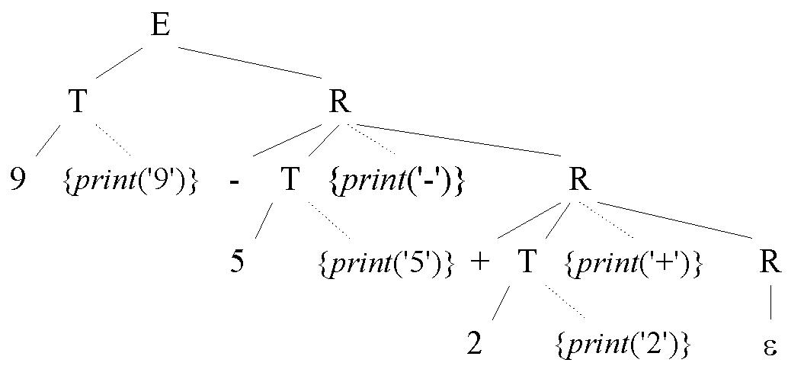
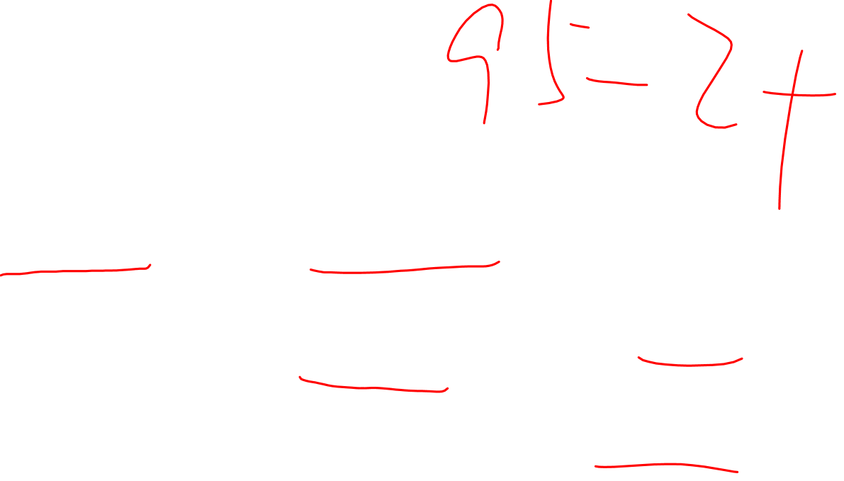
例5.12（续）

Slide 10
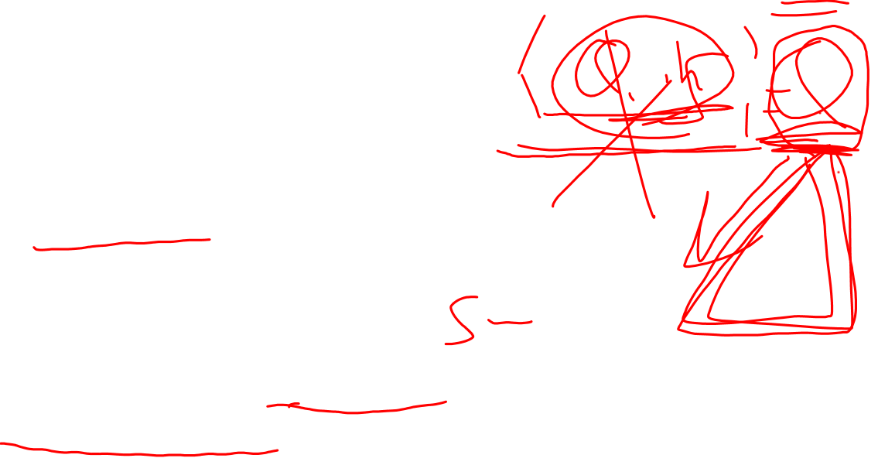
设计翻译模式
以语法制导定义为基础
注意L-属性定义所带来的限制，确保不会违反属性计算的依赖关系
最简单情况：只有综合属性
既有综合属性，又有继承属性
右部符号的继承属性必须在符号之前的语义动作中进行计算
动作不能引用它右边符号的综合属性
左部NT 的综合属性，必须在其依赖的所有属性计算完毕后，才能计算。一般置于右部的末尾

Slide 11
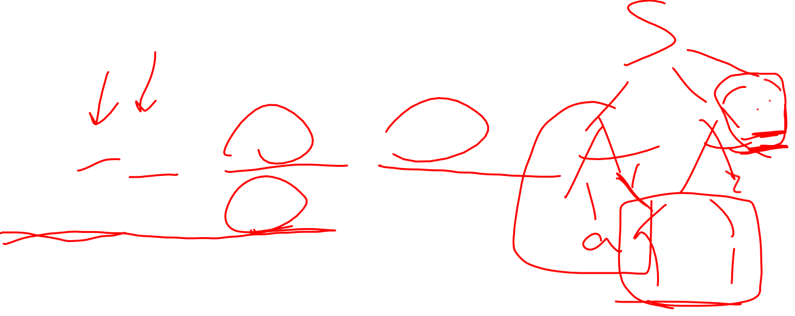
例
S → A₁A₂ { A₁.in = 1; A₂.in = 2; }
A → a { print(A.in); }
产生式1不满足第一条要求，A₁，A₂的继承属性在符号之后进行计算。 当利用产生式2进行归约时，A的继承属性还未得到，失败
L-属性定义总能构造出符合3条要求的翻译模式

Slide 12

例5.13
数学格式化语言EQN
text——“文本框”，sub——下标
E sub 1 .val➔E₁.val

Slide 13
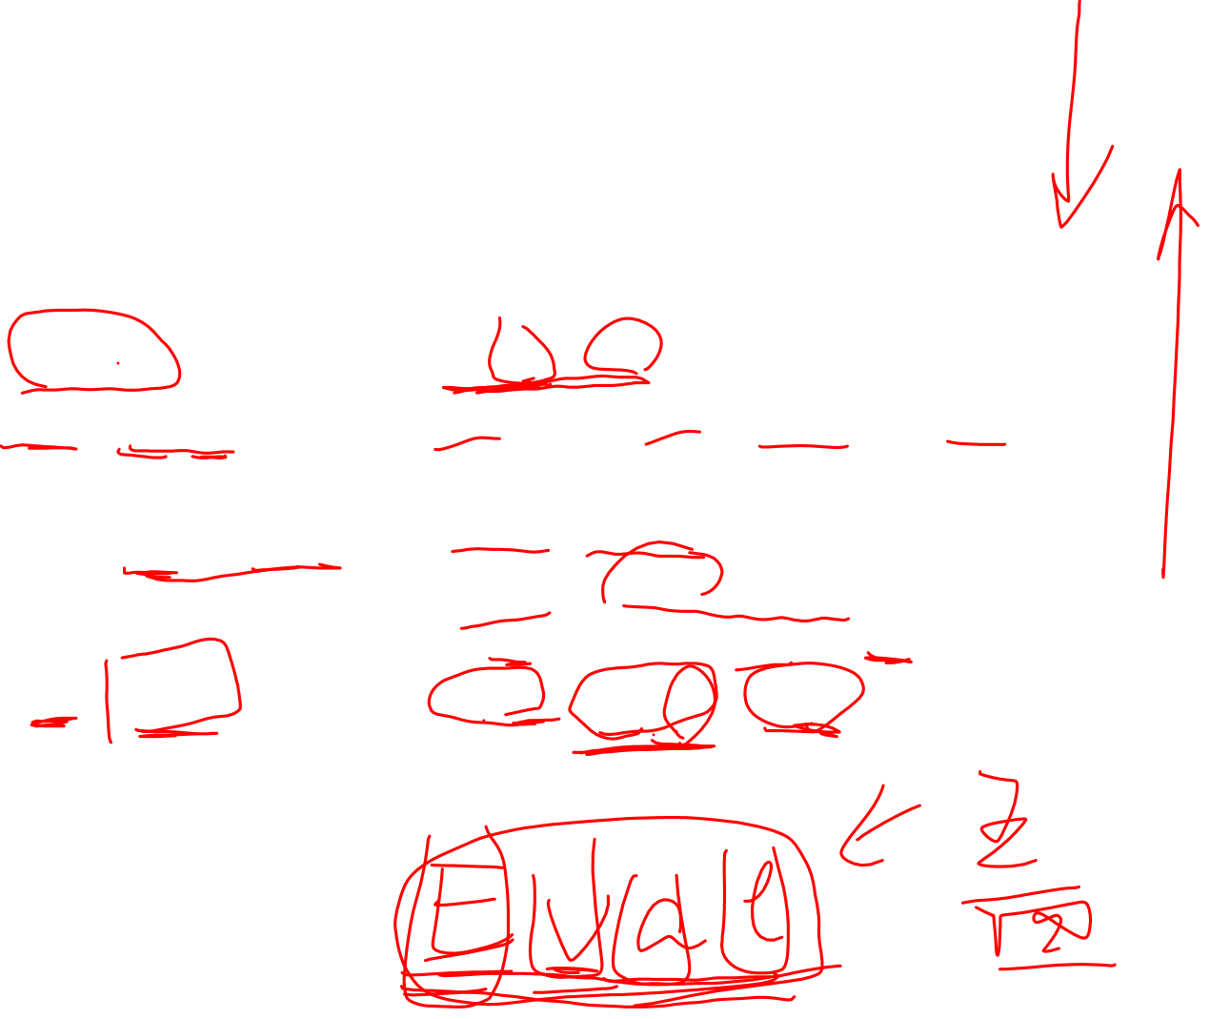
例5.13 语法制导定义
产生式
语义规则
S → B B.ps = 10; S.ht = B.ht
B → B₁B₂ B₁.ps = B.ps; B₂.ps = B.ps;
B.ht = max(B₁.ht, B₂.ht);
B → B₁ sub B₂ B₁.ps = B.ps;
B₂.ps = shrink(B.ps);
B.ht = disp(B₁.ht, B₂.ht);
B → text B.ht = text.h×B.ps

Slide 14

例5.13 翻译模式
S → { B.ps = 10; }
B { S.ht = B.ht; }
B → { B₁.ps = B.ps; }
B₁ { B₂.ps = B.ps; }
B₂ { B.ht = max(B₁.ht, B₂.ht); }
B → { B₁.ps = B.ps; }
B₁
sub { B₂.ps = shrink(B.ps); }
B₂ { B.ht = disp(B₁.ht, B₂.ht); }
B → text { B.ht = text.h×B.ps; }

Slide 15
预习作业
指出例5.13中的综合属性和继承属性，试分析两类属性值的最初来源各自是哪里？在翻译中对应什么样的信息？

